Slide 1
ERASMUS+ Oryantasyon Programı
Erasmus Kurum Koodinatörlüğü
erasmus@erciyes.edu.tr
erasmus.erciyes.edu.tr
www.facebook.com/erciyeserasmus
0 352 2076666 Dahili 10081-82-83

Slide 2
İçindekiler
Genel Bilgi
Başvuru Süreci
Gitmeden Önce Yapılacaklar
Hareketlilik Sürecinde Yapılacaklar
Dönüşte Yapılacaklar
Uyarılar

Slide 3
Genel Bilgiler
ERASMUS+ PROGRAMININ GENEL AMAÇLARI
Genel ve mesleki eğitimin yanı sıra eğitimle ilgili tüm alt program ve faaliyetleri bütüncül bir yaklaşımla tek bir programda toplamak.
Bilgi toplumuna dönüşüm sağlamak
İşbirliği imkanlarını kurmak ve geliştirmek
Sosyal boyutu geliştirmek
Kalite referansına ulaşmak
Öğretim sistemlerini birbirleri ile uyumlu ve karşılaştırılabilir hale getirmek

Slide 4
Genel Bilgiler
ERASMUS +/ YÜKSEKÖĞRETİM PROGRAMI NEDİR?
Avrupa Birliği'nin eğitim, gençlik ve spor alanındaki hibe programı olan ERASMUS+, 2014-2020 yıllarını kapsayan dönemde uygulanmaktadır.
Avrupa Birliği Komisyonu tarafından 2007-2013 yılları arasında yürütülen ve 2014 yılı itibariyle sona eren Hayatboyu Öğrenme Programı kapsamında yükseköğretim alanında sağlanan hibe destekleri 2014-2020 yılları arasında Erasmus+ Programı altında da devam edecektir. Erasmus+ Programı, eğitim, gençlik ve spor alanlarında yeni ihtiyaçlara yönelik Avrupa 2020 Stratejisi hedeflerine uygun olarak farklı sektörler arasında işbirliğini teşvik eden daha etkili araçlar sunmayı amaçlamaktadır. Yükseköğretim alanına özel olarak ise, yükseköğretimde kaliteyi artırmayı, yükseköğretim kurumlarının birbirleri ve iş dünyası ile işbirliğini güçlendirmeyi amaçlamaktadır.
Erasmus+ Erasmus faaliyetlerinin hedef kitlesi en genel anlamıyla, yükseköğretime taraf olan kurum ve kuruluşlar ile bu kurumların çalışanları ile öğrencileri kapsamaktadır. Başvurular sadece kurum ve kuruluşlar tarafından, proje çeşidine göre Başkanlığımıza ya da AB Komisyonunun ilgili birimi olan Eğitsel, Görsel ve Kültürel Yürütme Ajansına yapılabilmektedir. Bireysel başvuru kabul edilmemektedir.
http://ua.gov.tr

Slide 5
Genel Bilgiler
NE DEĞİLDİR ?

Slide 6
Genel Bilgiler
NE DEĞİLDİR ?

Slide 7
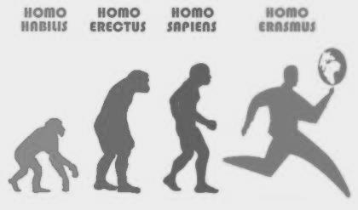
Genel Bilgiler
Akademik Birikim
Kültürel Birikim
Sosyal İlişkiler

Slide 8
Genel Bilgiler

Slide 9
Seçildim, şimdi ne yapacağım?
http://erasmus.erciyes.edu.tr/
Web sayfamızdan duyurularımız aracılığıyla haberleşiyoruz.
Takip ediniz.

Slide 10
Öğrenci Öğrenim Hareketliliği Başvuru Süreci
SEÇİLEN ÖĞRENCİLERİN KARŞI ÜNİVERSİTEYE BİLDİRİLMESİ
(NOMINATION e-postaları)
Şu anda içinde bulunduğumuz aşama!
(Online başvuru yaparken bildirdiğiniz e-posta adreslerinizi takipte olun. E-posta adres değişikliği yapmak istiyorsanız Erasmuz Uzmanınıza bir dilekçe ile bildirim yapmalısınız)

Slide 11
Öğrenci Öğrenim Hareketliliği Başvuru Süreci
KARŞI ÜNİVERSİTELERDEN GELECEK YÖNLENDİRME E-POSTALARI
(APPLICATION süreci bilgilendirmesi)
Yerleştirilme bilgileriniz gönderildikten sonra üniversitenizden kurumun application süreci ve sistemi ile ilgili e-posta alacaksınız.

Slide 12
Öğrenci Öğrenim Hareketliliği Başvuru Süreci
APPLICATION deadline önemli!!!
(Başvurunuzu süresi içinde tamamlamak üzere hazırlıklarınızı yapınız.)
Erasmus Uzmanınız tarafından erasmus.erciyes.edu.tr adresinde verilen randevu tarihine sadık kalmaya çalışınız. Bu tarihler deadline gözetilerek hazırlanmıştır.

Slide 13
Öğrenci Öğrenim Hareketliliği Başvuru Süreci
APPLICATION belgeleri:
Application form
Learning Agreement
Akademik Tanınma Formu
ve Fakülte Yönetim Kurulu Kararı
İngilizce transkript

Slide 14
Öğrenci Öğrenim Hareketliliği Başvuru Süreci
APPLICATION belgeleri:
Gideceğiniz üniversite, temel belgelerin dışında:
CV,
Niyet mektubu,
Konaklama formu,
Pasaport fotokopisi vs.
“Harçsız Pasaport Dilekçesi”
(Öğrenci İşleri Daire Başkanlığı-Kayseri Emniyet Müdürlüğü)
http://erasmus.erciyes.edu.tr/ustmenu1.asp?id=44&sid=44

Slide 15
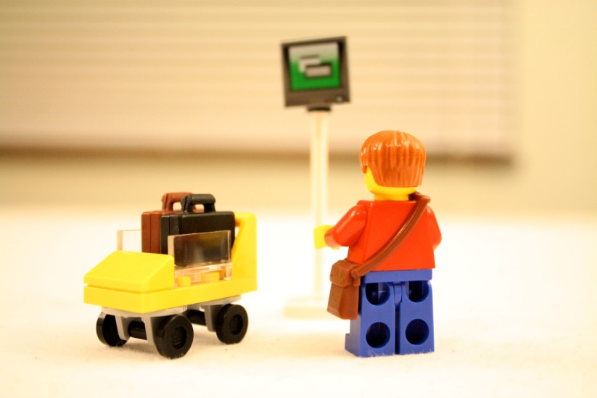
Öğrenci Öğrenim Hareketliliği Başvuru Süreci
DAVET MEKTUPLARI
Üniversiteniz tarafından başvurunuzun kabul edilmesi halinde gönderilecek!
Sabırla bekleyiniz ☺

Slide 16
Gitmeden Önce Yapılacaklar
Başvuru belgeleri:
Application form
Learning agreement
Akademik tanınma formu ve fakülte yönetim kurulu kararı
İngilizce transkript
Kabul mektubu
Pasaport / Vize İşlemleri
Vize çıktıktan sonra hazırlanacak belgeler:
Bilgi formu
Hibe sözleşmesi ve sağlık sigortası
Bölüm izin dilekçesi
Pasaport/vize kopyası

Slide 17
Gitmeden Önce Yapılacaklar
TEBRİKLER!
DAVET MEKTUBUNUZ GELDİ…
VİZE BAŞVURUSU YAPMALISINIZ!
Vize uygulamaları hakkında detaylı bilgi için http://www.mfa.gov.tr/sub.tr.mfa?886ee610-cd61-428d-ad71-fd86cfa214bc
Gideceğiniz ülkenin elçiliğini ARAYIN ve davet tarihlerine göre:
«Ben ……. ayında (güz ve bahar dönemine göre öğreniminiz hangi ayda başlıyorsa) ülkenize Erasmus öğrencisi olarak geleceğim. Vize başvurumu ne kadar süre önce yapmalıyım?» SORUN.

Slide 18
Gitmeden Önce Yapılacaklar
VİZE BAŞVURUSU VE SÜRECİ HAKKINDA OFİSİMİZ BİLGİLENDİRME YAPAMAMAKTADIR.
MUTLAKA ELÇİLİK/KONSOLOSLUKLAR ARACILIĞI İLE GÜNCEL BİLGİ EDİNİNİZ.
PASAPORT İÇİN:
“Harçsız Pasaport Dilekçesi”
(Öğrenci İşleri Daire Başkanlığı-Kayseri Emniyet Müdürlüğü)
http://erasmus.erciyes.edu.tr/ustmenu1.asp?id=44&sid=44
Not: Gideceğiniz ülkenin ne kadar süre geçerli pasaport istediğine dikkat edin.

Slide 19
Gitmeden Önce Yapılacaklar
Vize başvurusundan önce:
CONFIRMATION LETTER
(Maddi Destek Yazısı)
Davet mektubu kopyanızı Erasmus Uzmanınıza teslim ediniz.
Confirmation Letter alacaksınız.
(Bir iş günü sonra ☺)

Slide 20
Gitmeden Önce Yapılacaklar
Kabul mektubunu öncesi belgeler:
Application form
Learning agreement
Akademik tanınma formu ve fakülte yönetim kurulu kararı
İngilizce transkript
Kabul mektubu
Pasaport / Vize İşlemleri
Vize sonrası belgelere geçebiliriz…

Slide 21
Gitmeden Önce Yapılacaklar
Bilgi formu
Hibe sözleşmesi ve sağlık sigortası
Bölüm izin dilekçesi
Pasaport/vize kopyası
Öğrenim başlangıç ve
bitiş tarihlerini
davet mektubuna göre
doldurmalısınız!

Slide 22
Gitmeden Önce Yapılacaklar
Bilgi formu
Hibe sözleşmesi ve sağlık sigortası
Bölüm izin dilekçesi
Pasaport/vize kopyası
*Öğrenim başlangıç ve
bitiş tarihlerini davet mektubuna göre
doldurmalısınız!
*Avro hesabı olmalı ve Iban bilgisini
doğru vermelisiniz!
*Hibe tutarı/ gün sayısı hesaplarken
Erasmus Uzmanınızdan
yönlendirme almalısınız.

Slide 23
Gitmeden Önce Yapılacaklar
Bilgi formu
Hibe sözleşmesi ve sağlık sigortası
Bölüm izin dilekçesi
Pasaport/vize kopyası
Bir nüsha Erasmus Uzmanınıza.
Bir nüsha Bölüm Erasmus Temsilcinize.

Slide 24
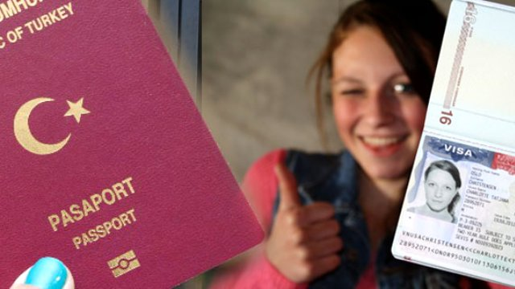
Gitmeden Önce Yapılacaklar
Bilgi formu
Hibe sözleşmesi ve sağlık sigortası
Bölüm izin dilekçesi
Pasaport/vize kopyası
HİBE HESABINA
GEÇEBİLİRİZ ☺

Slide 25
HİBE HESABI
Hayat pahalılığına göre ülke türleri | Hareketlilikte Misafir Olunan Ülkeler | Aylık Öğrenci Öğrenim Hibesi (€)
1. Grup Program Ülkeleri | Avusturya, Danimarka, Finlandiya, Fransa, İrlanda, İtalya, Lihtenştayn, Norveç, İsveç, İsviçre, Birleşik Krallık | 500
2. Grup Program Ülkeleri | Belçika, Hırvatistan, Çek Cumhuriyeti, Kıbrıs Rum Kesimi, Almanya, Yunanistan, İzlanda, Lüksemburg, Hollanda, Portekiz, Slovenya, İspanya, Türkiye | 400
3. Grup Program Ülkeleri | Bulgaristan, Estonya, Macaristan, Letonya, Litvanya, Malta, Polonya, Romanya, Slovakya, Makedonya | 300

Slide 26
HİBE HESABI
Erasmus hibenizin %80 i gitmeden önce kabul mektubunuzda belirtilen tarihlere göre hesaplanır. %20si ise döndükten sonra katılım sertifikası ve pasaporttaki tarihlere göre hesaplanır.
Planlanan süreden daha az hareketlilik gerçekleştiren öğrencilerin kalan hibelerinden kesinti yapılabilir ve ya fark fazlaysa öğrenciden belli miktar hibe iadesi istenir.

Slide 27
HİBE HESABI
Karşı kurumdan aldığınız, öğrenim anlaşmanızda belirttiğiniz derslerin toplam kredisinin yarısından fazlasından başarılı olmanız durumunda Erasmus hibenizde kesinti olmaz. Ancak daha az krediden başarılı olursanız hibenizde kesinti yapılacaktır. Bütün derslerden başarısız olmanız durumunda tüm hibenizin iadesi istenebilir.

Slide 28
Gitmeden Önce Yapılacaklar
OLS (Online Linguistic Support)
Çevirimiçi Dil Desteği
Mail ile bir online dil sınavı gelecektir. Bu sınavda başarılı ya da başarısız olma durumu yoktur.
Sınavın amacı sizin gitmeden önce ve döndükten sonraki dil seviyenizi görmektir. Sınavları almak zorunludur.

Slide 29
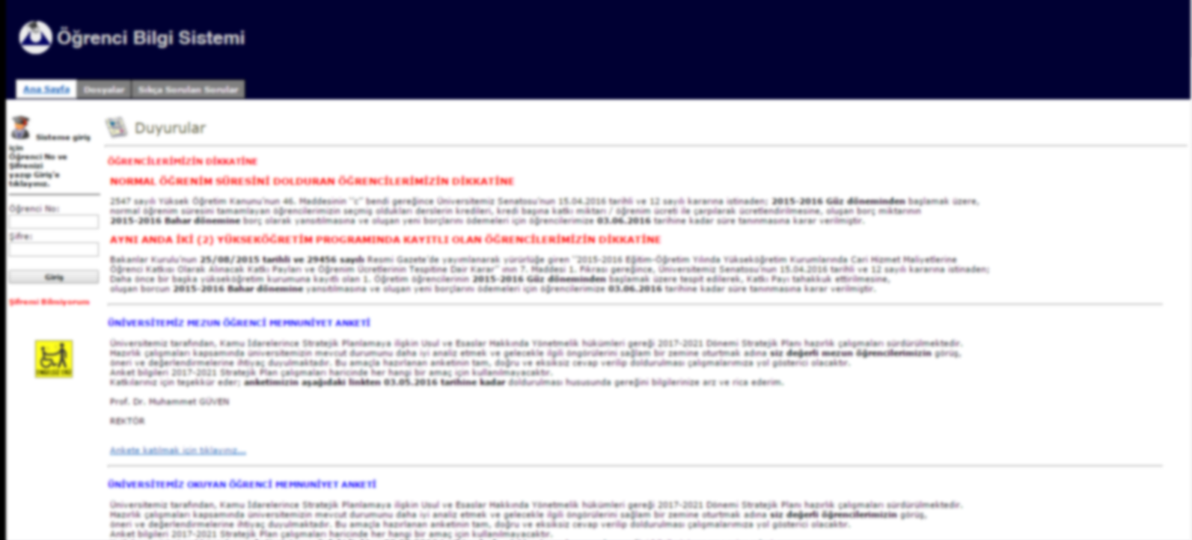
Erciyes Üniversitesindeki Statüm Ne Olacak?
Kayıt/Harç yükümlülüğünüz var.
Ders seçimi yok.
Erasmus Uzmanınız tarafından Öğrenci İşleri Daire Başkanlığı’na Erasmus Öğrencisi olduğunuz resmi olarak bildirilmektedir.

Slide 30
Hareketlilik Sürecinde Yapılacaklar

Slide 31
Hareketlilik Sürecinde Yapılacaklar
DERS DEĞİŞİKLİĞİ
Karşı üniversitede öğreniminize başlamadan önce öğrenim anlaşmanızdaki dersler değişecekse bu değişim işlemini öğrenim anlaşmasının «değişiklikler sayfası» üzerinde yapmalısınız.
En baştan yeni bir anlaşma hazırlamamalısınız. Bölüm koordinatörünüzle yazışarak uygun dersleri belirlemelisiniz ve bunları «Changes» sayfasında belirtmeli ve belgeyi tüm taraflara imzalattıktan sonra ofise e-postayla göndermelisiniz.

Slide 32
Hareketlilik Sürecinde Yapılacaklar
Ders değişikliği işlemi öğrenci gitmeden önce de yapılabilir. Değişiklik olacağı siz gittikten sonra ortaya çıkarsa, bu işlem 1 ay içinde yapılmalı ve güncel «changes sayfası» (öğrenci ve karşı taraftan imzalı) bölüm koordinatörüne e-posta ile gönderilmelidir.

Slide 33
Hareketlilik Sürecinde Yapılacaklar
DERS DEĞİŞİKLİĞİ yapmak yeni bir AKADEMİK TANINMA hazırlamayı gerektirir!!!
Akademik Tanınma Formunuzun bir kopyasının da Bölüm Erasmus Temsilcisi aracılığı ile Fakülte Yönetim Kurulu’na sunulacağından emin olun.
FAKÜLTE YÖNETİM KURULU KARARI Erasmus Uzmanınıza ulaşmalıdır. (Resmi yazı aracılığı ile Fakülte gönderiyor)

Slide 34
Hareketlilik Sürecinde Yapılacaklar
TRANSCRIPT of RECORDS
Karşı üniversitede öğreniminizi tamamlamadan önce oradan aldığınız ders notlarınızı belirten «Transcript of Records» adlı belgeyi dönmeden önce almaya çalışmalısınız. Siz döndükten sonra gönderilecek Transkript hibe işlemlerinizi yavaşlatır. Mümkünse Transkriptinizle birlikte dönmelisiniz. Öğrencinin Learning Agreementı ve Akademik Tanınma Formu ile Traskripti mutlaka uyumlu olmalıdır.

Slide 35
Hareketlilik Sürecinde Yapılacaklar
KATILIM SERTİFİKASI
Dönmeden önce karşı kurumdan öğrenim tarih aralığınızı belirten bir «katılım sertifikası» almalısınız. Bu belge imzalı ve mühürlü olmalıdır.
Bir örneği web sitemizde vardır, eğer karşı üniversitenin matbu bir sertifikası yoksa bunu da doldurtabilirsiniz.

Slide 36
Dönüşte Yapılacaklar
PASAPORT GİRİŞ ÇIKIŞ SAYFASI
Döndükten sonra pasaportunuzun giriş çıkış mühürlerinin olduğu sayfaların fotokopisini ofise teslim etmelisiniz. Havaalanlarında bu mühürleri bastırmayı unutmayınız. Eğer mühür bastıramazsanız, uçuş kartlarınızın fotokopisini de alabiliriz. Bu yüzden gidiş-dönüş uçuş kartlarınızı kaybetmeyiniz.

Slide 37
Dönüşte Yapılacaklar
İNTİBAK ve YÖNETİM KURULU KARARI
Obisis üzerinden yaptığınız intibak çıktısını (İntibak Raporu) ıslak imzalı olarak Erasmus Uzmanınıza teslim etmelisiniz.
İntibak Raporunuz, ATF gibi, Fakülte Yönetim Kurulu’na girecek ve Yönetim Kurulu Kararı resmi yazı ile Erasmus Koordinatörlüğü’ne gönderilecektir.

Slide 38
Dönüşte Yapılacaklar
RAPOR
Öğrenim sonunda bilgileriniz Erasmus uzmanları tarafından Mobility Tool programına girilecek ve mail adreslerinize bir nihai rapor formu gelecektir. Online olarak bu raporu doldurup SUBMİT yapmanız gerekmektedir.

Slide 39
GEREKLİ BİLGİLER
Erciyes Üniversitesi’nin Erasmus ID kodu:
TR KAYSERI01
Erasmus Kurum Koordinatörü:
Yrd. Doç. Dr. Mete ÇELİK

Slide 40
BAŞARILI BİR ERASMUS DÖNEMİ GEÇİRMENİZİ DİLERİZ
☺
Uzm. Pınar Öztaşkın Uzm. Neslihan Seçkiner

